Slide 1
統計グラフのつくりかた☆
グラフコンクールに応募しよう！編
山梨県新価値創造推進局
統計調査課企画普及担当
ＴＥＬ：０５５－２２３－１３４０
ＦＡＸ：０５５－２２３－１３４７

Slide 2
１．グラフコンクールとは・・・
夏休みも近づいたある日、統計太郎くんの担任の先生がいいました。
せっかくの長い休みですから、自分で何か目標を決めて、取り組んでみましょう！
そうだ！前に新聞を つくったときみたいに、何かを調べてグラフにしてみよう！
統計太郎くんの先生

Slide 3

ちょっとまって！
それなら、 統計グラフコンクールに応募してみない！？
グラフコンクール？？？ それって何？
グラフコンクールにもくわしいうさぎ
統計グラフコンクールは、山梨県をふくめ全国の都道府県で毎年行われている コンクールだよ。山梨県では、今回でなんと７４回目を迎えるんだ！！
グラフづくりをつうじて、みんなに統計に対する興味や親しみをもってもらうことが ねらいなんだよ。
でも…新聞ならともかく、グラフでコンクールに応募するってどういうことなんだろう？

Slide 4
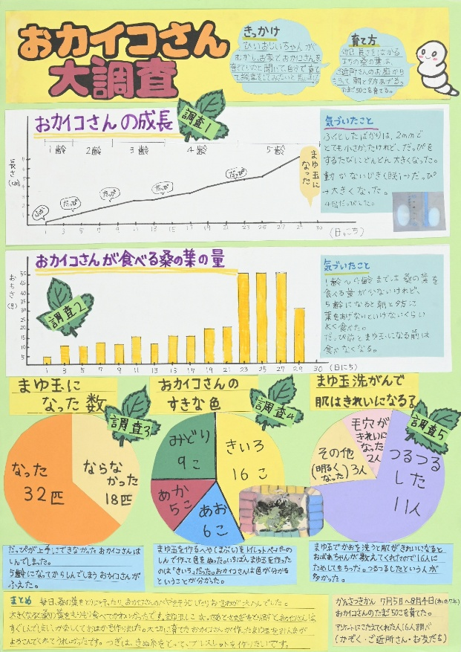
そんなにむずかしく考えないで！
グラフコンクールは、自分が疑問に思ったこと、伝えたいこと、知りたいことを調べて、それをみんなに伝えるための発表の場なんだ！
うわぁ…すごい！！
点字ブロックを自分で一枚一枚丁寧に数えた結果がよくわかるグラフだね！
ぼくも作ってみたいなぁ・・
細かく丁寧に作業されたことが伝わってくる作品で、よくがんばったね。円グラフなどを用いてきれいに構成して表現しているね。
第７３回山梨県統計グラフコンクール 第１部知事賞受賞作品

Slide 5
２．グラフコンクールに応募する前に①
～コンクールの情報をあつめよう～
応募するためには、応募の方法や締切、注意点などを知る必要があるよね！ 作品を作る前に、まずはホームページなどで情報収集をしよう！
グラフコンクールHP：
https://www.pref.yamanashi.jp/toukei/gracon.html
ホームページでは応募の方法だけでなく、今みんなが見ているグラフのつくりかたや、過去の作品、応募に必要な書類（これはあとでくわしく説明するね）も見ることができるんだよ！ ぜひアクセスしてみてね☆
電話での質問もＯＫだよ♪
※電話番号は、この『つくりかた』 の表紙にあるよ☆

Slide 6
ここで、コンクール応募のために必要なものや、調べておかなければいけないことを書き出してみたよ。
これらの情報は、グラフコンクールのＨＰや電話、広報誌などで詳しく知ることができるから、ぜひ活用してね！
調べておくこと
必要なもの
応募の締切
（いつまでに応募すればいいのか）
応募作品用紙（Ｂ２判）
応募のきまり
・用紙の大きさはきまっているか
・応募資格などはあるか
・その他、応募のときに気をつけ
なければいけないことがあるか
作品情報を記入する用紙（様式１）
（作品用紙の裏に貼りつける）
応募作品送付目録（様式２）
（どの作品がだれの作ったもの であるかをきちんと知るために
必要な用紙）
必要なものは、どこで手に入るか
今回はここに書かれたことがらを中心に、応募のための準備やきまりについて説明していくよ

Slide 7
３．グラフコンクールに応募する前に②～必要なものをあつめよう～
調べた結果、統計太郎くんは今年の締切が９／２（水）であることを知りました
夏休みの間に作れば、締切に間に合うね！
あとは応募作品用紙と様式１・２を手に入れなくちゃ！
…でも、作品用紙の大きさはきまっているのかな？
それに、様式ってなんだろう？
様式１・２は、集まったたくさんの作品の情報を管理するのにとても大切なものなんだ。
応募するときには、必ず一緒に提出してね！
→次のページに、様式１・２のサンプルがあるよ！

Slide 8
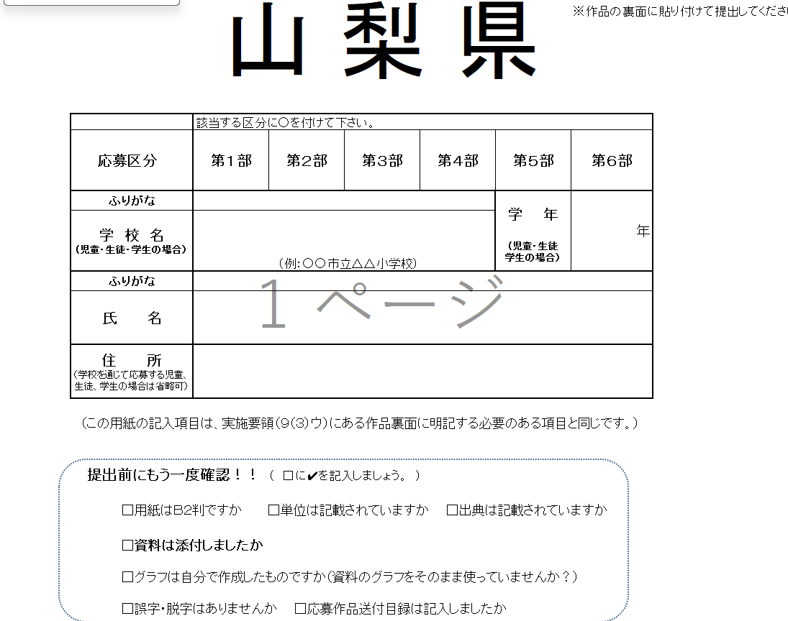
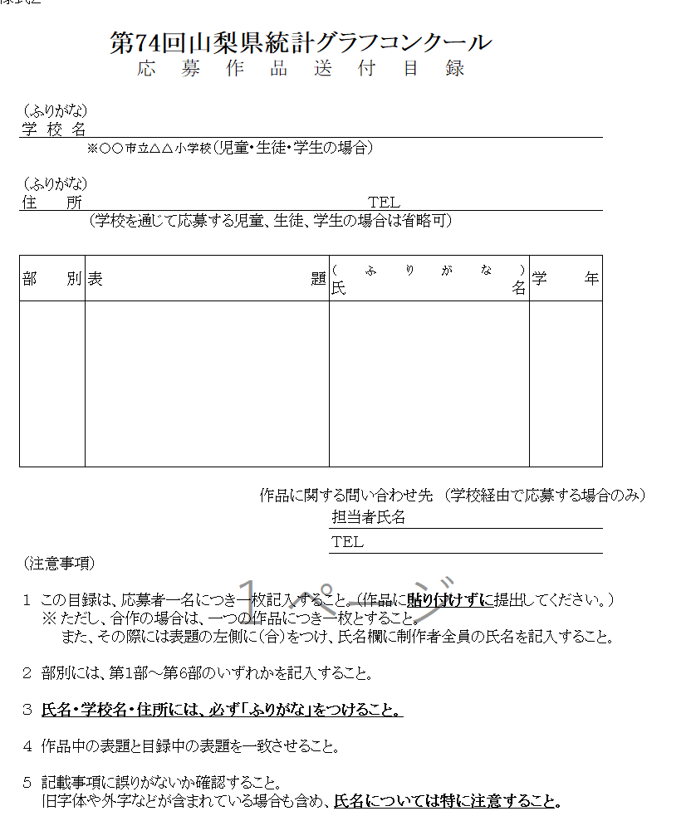
様式１：作品に関する情報を記入して、応募作品用紙の裏にはりつけてね。（同じ内容であれば、様式を使わずに直接応募作品用紙の裏面に記入してもいいよ！）
サ ン プ ル
サ ン プ ル
様式２：作品や出品者に関する情報を記入する用紙だよ。
応募者１人につき１枚（合作の場合には１作品につき１枚）記入してね。
ここに記入する内容は、集まった作品をとりまとめるときに必要になるとても大切なものだから、名前や学校名などに間違いがないようにきちんと確認しよう！
（ふりがなも忘れずにね♪）
それから、個人情報の取扱いについて実施要領別添２を確認し、記入してね☆

Slide 9
要チェック！
様式１・２は、グラフコンクールの実施要領（応募のきまりなどが詳しくかかれた冊子）にもついているし、ホームページからダウンロードすることもできるよ！
わからないときは、学校の先生や、県の統計調査課 （055-223-1340）に電話して聞いてみよう！！
ぼくは統計調査課に電話をしたよ。
そしたら、実施要領や様式１・２だけでなく、
応募作品用紙も統計調査課にあるんだって！
家も近かったから、直接とりにいったよ。
作品用紙はＢ２判（７２.８cm×５１.５cm）の用紙
をつかうきまりだよ（たてよこどちらに使ってもＯＫ）。
この大きさであれば、色のついた紙や、いくつかの紙を貼り合わせてＢ２の大きさにしたものでもかまわないよ。
ただし、表面にセロハンを貼ったり、裏にパネル加工をしたりしてはいけないので要注意！！
51.5ｃｍ
72.8ｃｍ

Slide 10
４．グラフコンクールに応募する前に③
～応募のきまりをしろう～
必要なものを集めることができた統計太郎くんは、早速作品づくりにとりかかることにしました。
この前は遠足についてのアンケートをとったから、今度は自分で何かを観察してみよう！
グラフコンクールは、県内に在住、在学、在勤の小学生以上であれば誰でも応募できるんだ。
でも、学年などによって応募できる部門が決まっているから、注意してね！
グラフコンクールの部門は、全部で６つあるよ！
第５部、第６部のPC作品は「グラフをパソコンで作成した」場合にあてはまるんだよ。
たとえば小学校1年生がパソコンでグラフを作ったら、第1部ではなく第５部に応募してね。

Slide 11
それから、作品のテーマは自由なんだけど、
小学校4年生以下の場合、自分で観察または調査した結果をグラフにしなければいけないんだ。
※つまり、アンケートや観察などをして、自分でデータを集めなければいけない、ということ
ほかにも、こんなきまりがあるよ！
応募作品に、第３者のイラストや写真を使わない（ゆるキャラ、漫画のキャラクター、五輪マーク、HPにのっていた写真など）
本やＨＰに載っていたグラフを、そのまま応募作品に使わない（グラフは自分で考えてつくってね）
応募するときには、観察または調査の記録や取材資料を必ずつける（これについてはあとで詳しく説明するね）
合作は、１作品につき５人以内
これらのきまりを守らないと、どんなにすばらしい作品であっても審査の対象外になってしまいます！
いっしょうけんめいつくった作品だから、しっかりチェックして、間違いのないようにしましょう！！

Slide 12
５．作品をつくろう！
待ちに待った夏休み。
統計太郎くんは、家族で出かけた海をテーマに作品をつくっているようです。
海でみつけた生きものの種類や数について調べたよ！
それから、家族で３０分間にいくつ貝がらを拾えるか競争したんだ！

Slide 13
グラフのつくりかたやきまりについては「グラフってどうやってつくるの？編 」 でくわしく紹介しているよ。
ここで、簡単におさらいしてみよう！
ここでは棒グラフの例だけど、単位グラフや折れ線グラフも、基本的な注意点や書くべきことは一緒だよ！
円グラフでは、表題や割合などを書き忘れないように注意しようね。
例）好きな給食の献立についてしらべたよ！
（○月△日 ５年◆組３２人にききました）
目盛り線 （グラフが見えにくくなる場合には点線 にしよう）
たての基線
表題
目盛り数字
出典（調べた本や資料名）
（自分で調べた場合には、 いつ、またはだれ（何人）にとったデータであるかを書こう）
目盛り単位
一度下書きするといいかもね！
０線 （基線）
５年◆組のクラスメイト３２人のアンケート結果より
横の基線

Slide 14
統計太郎くんがつくったグラフ
８月○日△県の海で探したよ！
５年●組
３０人に
きいたよ
グラフ完成！
あとは、このグラフを元にして、
新聞をつくったとき（※グラフってどうやってつくるの？編参照）みたいにまとめていけばいいんだね！
制限時間は 30分だよ

Slide 15
今回は、海に行ってとても楽しかったことや、みんなが海でどんなふうに過ごしているかを、いくつかのグラフをくみあわせてまとめたよ！
それから海の絵を書いて、楽しかった様子をあらわしてみたよ
海にでかけたよ！
・・・・・・・・・・・・・・・・・・・・・・・・・・・・・・・・・・
・・・・・・・・・・・・・・・・・・・・・・・・・・・・・・・・・・・・・・・・・・・・・・・・・・・・・・・・・・・・・・・・・・・・
・・・・・・・・・・・・・・・・・・・・・・・・・・・・・・・・・・
・・・・・・・・・・・・・・・・・・・・・・・・・・・・・・・・・・・・・・・・・・・・・・・・・・・・・・・・・・・・・・・・・・・・
海には生きものがいっぱい！
・・・・・・・・・・・・・・・・・・・・・・・・・・・・・・・・・・
・・・・・・・・・・・・・・・・・・・・・・・・・・・・・・・・・・・・・・・・・・・・・・・・・・・・・・・・・・・・・・・・・・・・
・・・・・・・・・・・・・・・・・・・・・・・・・・・・・・・・・・
・・・・・・・・・・・・・・・・・・・・・・・・・・・・・・・・・・・・・・・・・・・・・・・・・・・・・・・・・・・・・・・・・・・・
８月○日家族とでかけたよ！
よくがんばったね！
勝負！
・・・・・・・・・・・・・・・・・・・・・・・・・・・・・・・・・・
・・・・・・・・・・・・・・・・・・・・・・・・・・・・・・・・・・・・・・・・・・・・・・・・・・・・・・・・・・・・・・・・・・・・

Slide 16
６．作品をチェックしよう！
作品も完成したことだし、いよいよ応募の準備に
とりかかるよ！
応募の前に必ずチェック！！（「応募のきまり」についても、もう１度チェックしてね）
様式１・２はきちんと記入されている？（様式１は作品の裏面に貼りつけた？）
観察・調査した記録や資料は、きちんと作品用紙につけてある？
観察・調査した年月日や、調べた資料の時点（いつのデータであるか）は作品の中に書かれている？
ＨＰや本などから資料を探したときは、その出典名やアドレスなどが
きちんとかかれている？（例：２０２４年度▲▲調査（○○省ＨＰより））
グラフの数値はきちんとあっている？

Slide 17
「様式１・２はきちんと記入されている？（様式１は作品の裏面に貼りつけた？）」について
もちろん、作品用紙は たてよこどちらにつかってもいいよ！
記入もれがないか 確認して、しっかり貼りつけよう
裏 面
様式１
※様式２は、貼りつけないで一緒に提出してね！
「観察・調査した記録や資料は、きちんと作品用紙につけてある？」について
裏 面
おもて 面
様式１
観察・調査の記録
データなどが載っている資料
記録や、もとになるデータが載っている資料は、作品中のグラフが、どのデータをもとにして作られているかをあらわす根拠になるよ。
つまりグラフだけでなく、この記録や資料も作品の一部なんだ！
だから、必ず作品用紙に貼りつけてね！
３ｃｍの
のりしろ
☆たくさんある場合は、封筒に入れて作品といっしょに提出してね！

Slide 18
７．グラフコンクールに応募しよう！
よーし！チェックも終わったし、これで応募できるよ！
作品用紙に貼りつけた資料や様式などがとれたりしないよう、しっかりのりづけしてね☆
応募の方法
直接統計調査課に作品を提出する
郵送する
（学校でまとめて応募するといった場合もあるから
先生にきいてみよう）
さあ、きみもグラフコンクールに応募しよう！

Slide 19
おわりに・・・
ここまで、グラフのつくりかたやコンクールへの応募のしかたを紹介してきたけど、どうだったかな？ グラフをつくるのって、むずかしく思いがちだけど、じつはグラフの材料は、ぼくたちの身近なところにたくさんあるんだよ。
もし今、自分が伝えたいこと、調べてみたいことがあったら、それを調べてグラフにしてみよう！ そしてコンクールに応募して、みんなに発表してみよう！
保護者並びに担任の先生方へ：
今回の『つくりかた』に関する内容や表記について、児童だけでは理解が困難な部分につきましては、適宜御指導いただければ幸いです。御不明な点は、県統計調査課までお問い合わせください。
ここまで読んでくれて、本当にありがとう！
グラフコンクールへの応募、お待ちしています！

